Slide 1
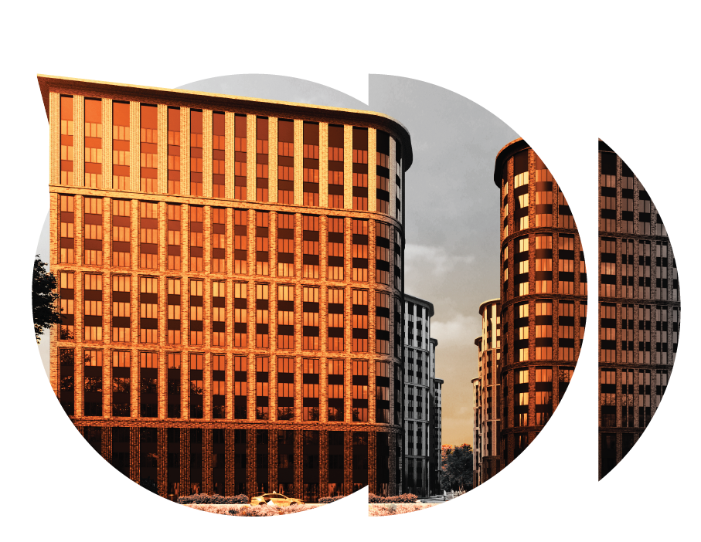
Размер комиссионного вознаграждения (КВ),
при заключении договора бронирования с 01.09.2024 по 30.09.2024
Жилой комплекс | % КВ | %КВ при покупке по акциям КСПП / ЖСПП / КССП/ Кэшбек от застройщика/ Рассрочка 0%/ Рассрочка после РНВ | Ипотека траншами
Sydney Prime | 4,5% | 3,6%
Sydney City | 4,0% | 3,2%
Amber City | 4,0% | 3,2%
The Lake | 4,0% | 3,2%
Sky Garden | 3,5% | 2,8%
Rotterdam | 5,0% | 4,0%
Архитектор | 4,0% | 3,2%
Режиссер | 4,0% | 3,2%
Движение.Говорово | 4,0% | 3,2%
Римский | 3,5% | 2,8%
Датский квартал | 2,0% | 1,6%
Парк Апрель | 3,8% | 3,0% | 3,0%
Жаворонки Клаб | 3,8% | 3,0% | 3,0%
Сабурово Клаб | 3,8% | 3,0% | 3,0%
Мартемьяново Клаб | 3,8% | 3,0% | 3,0%
1-й Саларьевский | 3,0% | 2,4%
1-й Химкинский | 3,0% | 2,4%
1-й Ясеневский | 3,0% | 2,4%
1-й Измайловский | 3,0% | 2,4%
1-й Ленинградский | 2,5% | 2,0%
Южная Битца | 2,5% | 2,0%
1-й Лермонтовский | 2,5% 3% (c 18.09.24) | 2,0% 2,4% (c 18.09.24)
1-й Южный | 3,0% | 2,4%
1-й Донской | 3,5% | 2,8%
1-й Шереметьевский | 3,0% | 2,4%
Олимп (Обнинск) | 2,5% | 2,0%
Молодежный (Калуга) | 2,5% | 2,0%
Дружба (Калуга) | 3,0% | 2,4%
Первый на Правом (Калуга) | 2,0% | 1,6%
Флагман (Владивосток) | 2,0% | 1,6%
Философия (Владивосток) | 2,0% | 1,6%
Форест (Татарстан) | 3,0% | 2,4%
Фриссон (Татарстан) | 2,0% | 1,6%

Slide 2
Размер комиссионного вознаграждения (КВ),
при заключении договора бронирования с 01.08.2024 по 31.08.2024
Жилой комплекс | % КВ | % КВ при покупке по акциям КСПП / ЖСПП / Кэшбек от застройщика
Sydney Prime | 4,5% | 3,6%
Sydney City | 4,0% | 3,2%
Amber City | 4,0% | 3,2%
The Lake | 4,0% | 3,2%
Sky Garden | 3,5% | 2,8%
Rotterdam | 5,0% | 4,0%
Архитектор | 4,0% | 3,2%
Режиссер | 4,0% | 3,2%
Рихард | 2,5% | 2,0%
Движение.Говорово | 4,0% | 3,2%
Движение.Тушино | 3,0% | 2,4%
Римский | 3,5% | 2,8%
Датский квартал | 2% | 1,6%
Парк Апрель | 3,8% | -
Жаворонки Клаб | 3,8% | -
Сабурово Клаб | 3,8% | -
1-й Саларьевский | 3% | 2,4%
1-й Химкинский | 3% | 2,4%
1-й Ясеневский | 3% | 2,4%
1-й Измайловский | 2,5% | 2,0%
1-й Ленинградский | 2,5% | 2,0%
Южная Битца | 2,5% | 2,0%
1-й Лермонтовский | 2,5% | 2,0%
1-й Южный | 3,0% | 2,4%
1-й Донской | 3,0% | 2,4%
1-й Шереметьевский | 3,0% | 2,4%
Олимп (Обнинск) | 2,5% | 2,0%
Молодежный (Калуга) | 2,5% | 2,0%
Дружба (Калуга) | 3,0% | 2,4%
Первый на Правом (Калуга) | 2,0% | -
Флагман (Владивосток) | 2,0% | -
Философия (Владивосток) | 2,0% | -
Форест (Татарстан) | 3,0% | -

Slide 3
Размер комиссионного вознаграждения (КВ),
при заключении договора бронирования с 01.07.2024 по 31.07.2024
Жилой комплекс | % КВ | % КВ при покупке по акциям КСПП / ЖСПП / Кэшбек от застройщика
Sydney Prime | 4,5% | 3,6%
Sydney City | 4,0% | 3,2%
Amber City | 4,0% | 3,2%
The Lake | 4,0% | 3,2%
Sky Garden | 3,5% | 2,8%
Rotterdam | 5,0% | 4,0%
Архитектор | 4,0% | 3,2%
Режиссер | 4,0% | 3,2%
Рихард | 2,5% | 2,0%
Движение.Говорово | 4,0% | 3,2%
Движение.Тушино | 3,0% | 2,4%
Римский | 3,5% | 2,8%
Датский квартал | 2% | 1,6%
Парк Апрель | 3,8% | -
Жаворонки Клаб | 3,8% | -
1-й Саларьевский | 3% | 2,4%
1-й Химкинский | 3% | 2,4%
1-й Ясеневский | 2% | 1,6%
1-й Измайловский | 2% | 1,6%
1-й Ленинградский | 2,5% | 2,0%
Южная Битца | 2,5% | 2,0%
1-й Лермонтовский | 2,5% | 2,0%
1-й Южный | 3,0% | 2,4%
1-й Донской | 3,0% | 2,4%
1-й Шереметьевский | 3,0% | 2,4%
Олимп (Обнинск) | 2,5% | 2,0%
Молодежный (Калуга) | 2,5% | 2,0%
Дружба (Калуга) | 3,0% | 2,4%
Первый на Правом (Калуга) | 2,0% | -
Флагман (Владивосток) | 2,0% | -
Философия (Владивосток) | 2,0% | -
Форест (Татарстан) | 3,0% (до 31.07.) | -

Slide 4
Размер комиссионного вознаграждения (КВ),
при заключении договора бронирования с 01.06.2024 по 30.06.2024
Жилой комплекс | % КВ | % КВ при покупке по акциям КСПП / ЖСПП / Кэшбек от застройщика
Sydney Prime | 4,5% | 3,6%
Sydney City | 4,0% | 3,2%
Amber City | 4,0% | 3,2%
The Lake | 4,0% | 3,2%
Sky Garden | 3,5% | 2,8%
Rotterdam | 5,0% | 4,0%
Архитектор | 4,0% | 3,2%
Режиссер | 4,0% | 3,2%
Рихард | 2,5% | 2,0%
Движение.Говорово | 4,0% | 3,2%
Движение.Тушино | 3,0% | 2,4%
Римский | 3,5% | 2,8%
Датский квартал | 2% | 1,6%
Парк Апрель | 3,8% | -
Жаворонки Клаб | 3,8% | -
1-й Саларьевский | 3% | 2,4%
1-й Химкинский | 3% | 2,4%
1-й Ясеневский | 2% | 1,6%
1-й Измайловский | 2% | 1,6%
1-й Ленинградский | 2,5% | 2,0%
Южная Битца | 2,5% | 2,0%
1-й Лермонтовский | 2,5% | 2,0%
1-й Южный | 3,0% | 2,4%
1-й Донской | 3,0% | 2,4%
1-й Шереметьевский | 3,0% | 2,4%
Олимп (Обнинск) | 2,5% | 2,0%
Молодежный (Калуга) | 2,5% | 2,0%
Дружба (Калуга) | 3,0% | 2,4%
Первый на Правом (Калуга) | 2,0% | -
Флагман (Владивосток) | 2,0% | -
Философия (Владивосток) | 2,0% | -
Форест (Татарстан) | 3,0% | -

Slide 5
Размер комиссионного вознаграждения (КВ),
при заключении договора бронирования с 01.03.2024 по 30.04.2024
Проект | % КВ | % КВ при покупке по акциям КСПП / ЖСПП/ Кэшбек от застройщика
The Lake | 4,0% | 3,2%
Sydney Prime | 4,5% | 3,6%
Sydney City | 4,0% | 3,2%
Режиссер | 4,0% | 3,2%
Архитектор | 4,0% | 3,2%
Rotterdam | 4,0% (5,0% с 18.04.24) | 3,2% (4,0% с 18.04.24)
Sky Garden | 3,5% | 2,8%
Рихард | 2,5% | 2,0%
Движение.Говорово | 4,0% | 3,2%
Движение.Тушино (апарт-отель) | 4,0% | 3,2%
Движение.Тушино (апартаменты) | 3,0% | 2,4%
Датский квартал | 3,0% (2,0% с 25.03.24) | 2,4% (1,6% с 25.03.24)
Римский | 3,5% | 2,8%
Первый Ясеневский NEW | 2,0% | 1,6%
Проект Измайловский NEW | 2,0% | 1,6%
Южная Битца | 2,5% | 2,0%
Первый Лермонтовский | 2,5% | 2,0%
Первый Ленинградский | 2,5% | 2,0%
Первый Южный | 2,5% (3,0% с 19.03.24) | 2,0% (2,4% с 19.03.24)
Первый Донской | 3,0% | 2,4%
Первый Шереметьевский | 3,0% | 2,4%
Жаворонки Клаб | 3,8% | -
Парк Апрель | 3,8% | -
Олимп (Обнинск) | 2,5% | 2,0%
Дружба (Калуга) | 3,0% | 2,4%
Молодежный (Калуга) | 2,5% | 2,0%
Первый на Правом (Калуга) | 2,0% | -
Флагман (Владивосток) | 2,0% | -
ФоРест (Татарстан) | 2,0% (3% с 14.03.24) | -
-Максимальная комиссия за реализацию квартир из объема инвестора по проекту Южная Битца-1% -В случае реализации Объектов недвижимости в Отчетном периоде на сумму свыше 500 000 000,00 (Пятьсот миллионов) рублей, размер Вознаграждения на каждый Объект недвижимости увеличивается на 0,5% в данном Отчетном периоде, за исключением Объектов недвижимости в жилом комплексе "Сидней Прайм", "Парк Апрель", "Жаворонки Клаб", Флагман, Философия, ФоРест, а также проекту Роттердам по сделкам, где договор бронирования заключен в период с 18.04.2024 по 30.06.2024 -Максимальная комиссия при использовании клиентом сертификата на субсидию от ГБУ г. Москвы-1,5% -При покупке по траншевой ипотеке недвижимости в проектах Парк Апрель, Жаворонки Клаб, комиссия выплачивается исходя из суммы поступлений денежных средств (ПВ+транш): 1/2 КВ при поступлении до 50% стоимости недвижимости и доплата 1/2 КВ при поступлении более 50% стоимости недвижимости. - При покупке по акции «Кэшбэк от Застройщика», «Купите сейчас – платите потом», «Живите сейчас – платите потом» от ГК ФСК вознаграждение выплачивается с коэффициентом 0,8 к установленному вознаграждению. -В случае реализации каждого из объектов недвижимости "Флагман ", «Философия», «ФоРест» в отдельности в Отчетном периоде на сумму свыше 40 000 000,00 (Сорока миллионов) рублей, размер Вознаграждения по данному проекту увеличивается на 0,2% в данном отчетном периоде свыше 60 000 000,00 (Шестидесяти миллионов) рублей, размер Вознаграждения по данному проекту увеличивается на 0,3% в данном отчетном периоде свыше 80 000 000,00 (Восьмидесяти миллионов) рублей, размер Вознаграждения по данному проекту увеличивается на 0,4% в данном отчетном периоде свыше 100 000 000,00 (Ста миллионов) рублей, размер Вознаграждения по данному проекту увеличивается на 0,5% в данном отчетном периоде

Slide 6
Размер комиссионного вознаграждения (КВ),
при заключении договора бронирования с 01.05.2024 по 31.05.2024
Жилой комплекс | % КВ | % КВ при покупке по акциям КСПП / ЖСПП / Кэшбек от застройщика
Sydney Prime | 4,5% | 3,6%
Sydney City | 4,0% | 3,2%
Amber City | 4,0% | 3,2%
The Lake | 4,0% | 3,2%
Sky Garden | 3,5% | 2,8%
Rotterdam | 5,0% | 4,0%
Архитектор | 4,0% | 3,2%
Режиссер | 4,0% | 3,2%
Рихард | 2,5% | 2,0%
Движение.Говорово | 4,0% | 3,2%
Движение.Тушино | 3,0% | 2,4%
Римский | 3,5% | 2,8%
Датский квартал | 2% | 1,6%
Парк Апрель | 3,8% | -
Жаворонки Клаб | 3,8% | -
1-й Химкинский | 2.5% | 2%
1-й Ясеневский | 2% | 1,6%
1-й Измайловский | 2% | 1,6%
1-й Ленинградский | 2,5% | 2,0%
Южная Битца | 2,5% | 2,0%
1-й Лермонтовский | 2,5% | 2,0%
1-й Южный | 3,0% | 2,4%
1-й Донской | 3,0% | 2,4%
1-й Шереметьевский | 3,0% | 2,4%
Олимп (Обнинск) | 2,5% | 2,0%
Молодежный (Калуга) | 2,5% | 2,0%
Дружба (Калуга) | 3,0% | 2,4%
Первый на Правом (Калуга) | 2,0% | -
Флагман (Владивосток) | 2,0% | -
Философия (Владивосток) | 2,0% | -
Форест (Татарстан) | 3,0% | -

Slide 7
Размер комиссионного вознаграждения (КВ),
при заключении договора бронирования с 01.01.2024 по 29.02.2024
Проект | 100%/ипотека | КСПП/рассрочка
The Lake | 4,0%
Sydney Prime | 4,5%
Sydney City | 4,0%
Режиссер | 4,0%
Архитектор | 4,0%
Rotterdam | 4,0%
Sky Garden | 3,5%
Рихард | 2,5%
Движение.Говорово | 4,0%
Движение.Тушино (апарт-отель) | 4,0%
Движение.Тушино (апартаменты) | 3,0%
Датский квартал | 3,0% | 1,0%
Римский | 3,5%
Первый Ясеневский NEW | 2,0%
Проект Измайловский NEW | 2,0%
Южная Битца | 2,5%
Первый Лермонтовский | 2,5%
Первый Ленинградский | 2,5%
Первый Южный | 2,0%
Первый Донской | 3,0%
Первый Шереметьевский | 3,0%
Жаворонки Клаб | 3,8%
Сабурово Клаб | 3,8%
Парк Апрель | 3,8%
Олимп (Обнинск) | 2,5%
Дружба (Калуга) | 3,0%
Молодежный (Калуга) | 2,5%
Первый на Правом (Калуга) | 2,0%
Флагман (Владивосток) | 2,0%
Форрест (Татарстан) | 2,0%
ПРИМЕЧАНИЕ: Комиссия рассчитывается из стоимости ОН в договоре реализации При реализации в отчетном периоде ОН на сумму свыше 500 млн.руб., вознаграждение увеличивается на 0,5% (иск. ЖК «Парк Апрель», Sydney Prime, Жаворонки Клаб, Сабурово Клаб, Первый на Правом). Комиссия за реализацию квартир из объема инвестора по проекту Южная Битца-1% Комиссия при использовании сертификата на субсидию от ГБУ г. Москвы-1,5% При покупке по траншевой ипотеке в проектах Парк Апрель, Жаворонки Клаб, Сабурово Клаб комиссия выплачивается исходя из суммы поступлений денежных средств (ПВ+транш): 0,5 КВ при поступлении до 50% стоимости недвижимости и доплата 0,5 КВ при поступлении более 50% стоимости недвижимости. При покупке по акции «Кэшбэк от Застройщика» от ГК ФСК вознаграждение выплачивается с коэффициентом 0,8 к установленному вознаграждению. С 08.02.24 При покупке по акции «Купите сейчас – платите потом» и «Живите сейчас – платите потом» от ГК ФСК вознаграждение выплачивается с коэффициентом 0,8 к установленному вознаграждению.

